Slide 1



Thứ….ngày….tháng…năm…
Notes:
Thiết kế Hương Thảo – Zalo 0972115126. Các nick khác đều là giả mạo

Slide 2


Slide 3



Slide 4

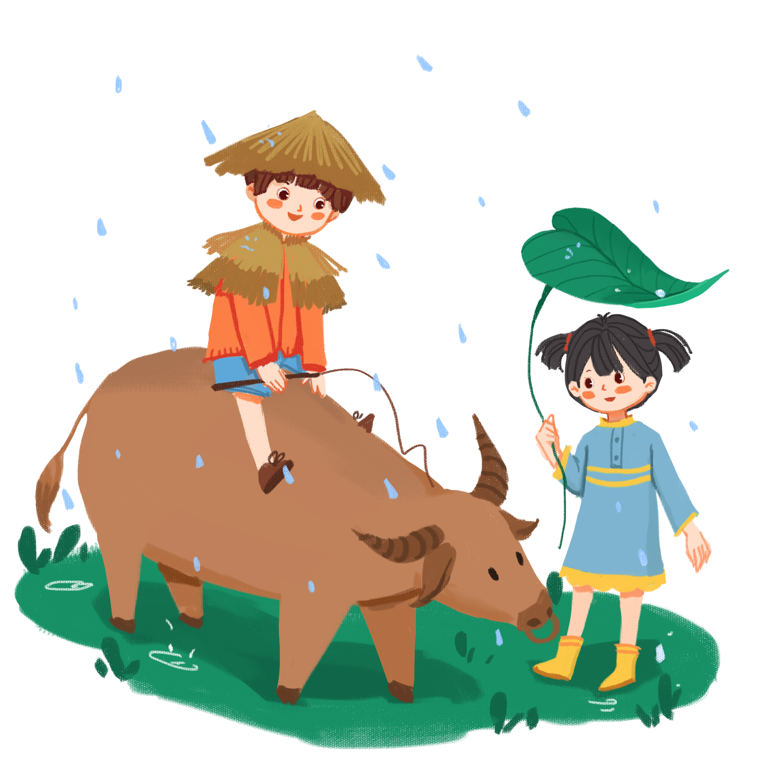
Hoạt động 1:
Tìm hiểu về hoạt động chăn nuôi gia súc

Slide 5
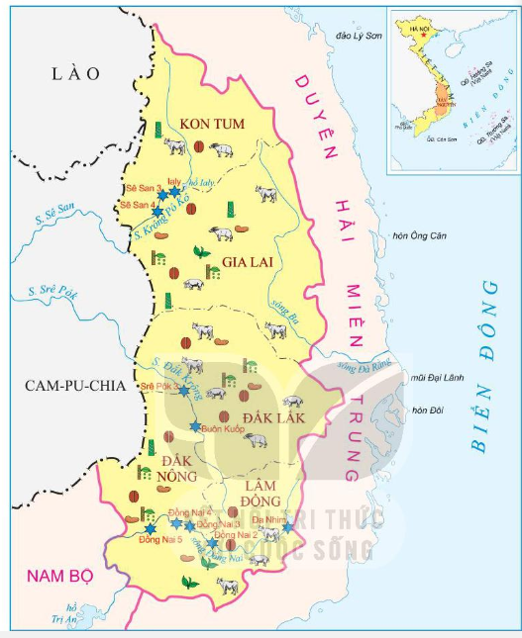
Xác định trên lược đồ những nơi nuôi nhiều trâu, bò và lợn ở vùng Tây Nguyên.

Slide 6
Địa phương nuôi nhiều trâu: Gia Lai, Đắk Lắk, Kon Tum.
Địa phương nuôi nhiều bò: Gia Lai, Đắk Lắk, Kon Tum, Lâm Đồng.
Địa phương nuôi nhiều lợn: Đắk Lắk, Gia Lai, Lâm Đồng.

Slide 7


Vì sao Tây Nguyên có thể phát triển chăn nuôi trâu, bò.
Tây Nguyên có nhiều đồng cỏ tự nhiên và khí hậu thuận lợi thích hợp cho việc chăn nuôi trâu, bò.
Notes:
Thiết kế: Hương Thảo – Zalo 0972115126

Slide 8
Hoạt động 2:
Tìm hiểu về hoạt động phát triển thủy điện

Slide 9
Đọc thông tin và quan sát hình 5, em hãy:
Kể tên và chỉ trên lược đồ một số nhà máy thuỷ điện ở vùng Tây Nguyên.

Slide 10
Các nhà máy thủy điện: Y-a-ly; Sê san 3; Sê san 4 (ở tỉnh Kon Tum).
Các nhà máy thủy điện: Srê Pôk 3 và Buôn Kuốp (ở tỉnh Đăk Lăk).
Các nhà máy thủy điện: Đa Nhim; Đồng Nai 2, Đồng Nai 3; Đồng Nai 4; Đồng Nai 5 (ở tỉnh Lâm Đồng).

Slide 11
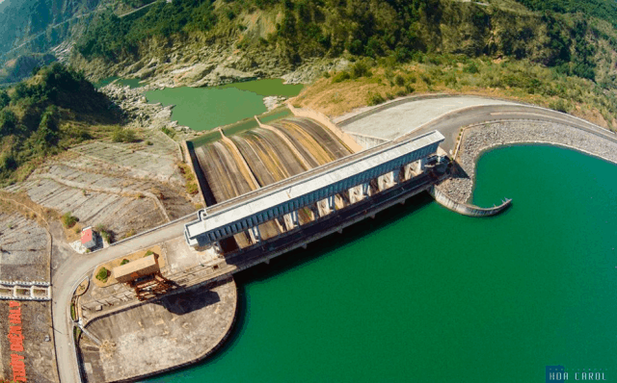
Nhà máy thuỷ điện Y-a-ly

Slide 12
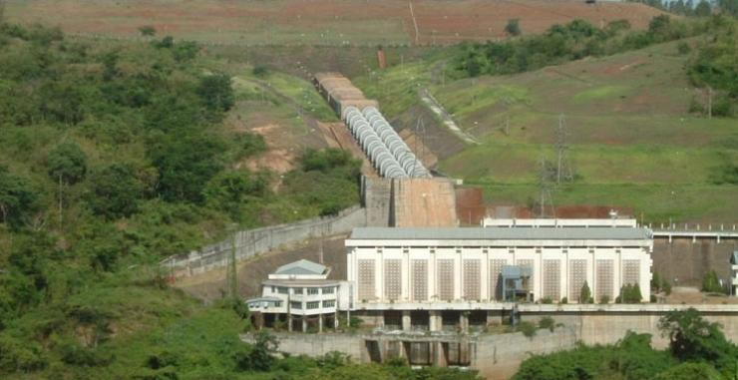
Nhà máy thuỷ điện Srê Pôk 3

Slide 13
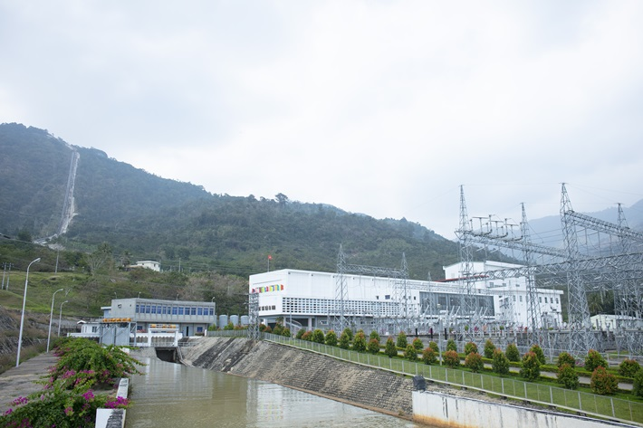
Nhà máy thuỷ điện Buôn Kuốp

Slide 14
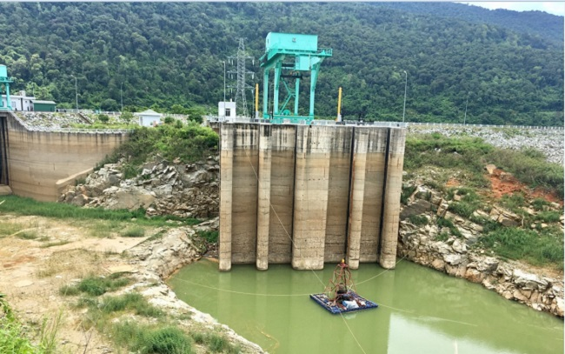
Nhà máy thuỷ điện Đa Nhim

Slide 15
Giải thích vì sao vùng Tây Nguyên có nhiều nhà máy thuỷ điện.
Do sông ngòi ở vùng Tây Nguyên chảy qua nhiều bậc địa hình có độ dốc lớn nên có khả năng phát triển thuỷ điện. Nhiều nhà máy thuỷ điện đã được xây dựng, cung cấp điện cho sinh hoạt và sản xuất.
Notes:
Thiết kế: Hương Thảo – Zalo 0972115126

Slide 16

Ngoài vai trò cung cấp điện cho sinh hoạt sản xuất, các nhà máy thủy điện ở Tây Nguyên góp phần điều tiết nguồn nước giữa mùa lũ và mùa cạn, hạn chế lũ lụt cung cấp nước vào mùa khô.

Slide 17


Slide 18
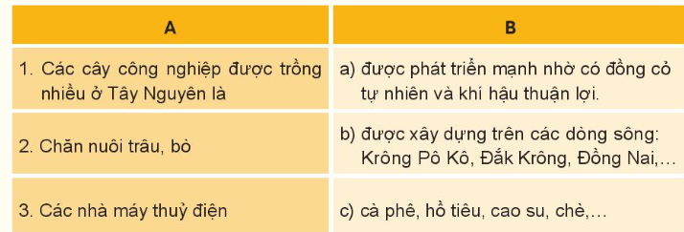
Chọn ý ở cột A sao cho phù hợp với ý ở cột B và ghi kết quả vào vở.

Slide 19
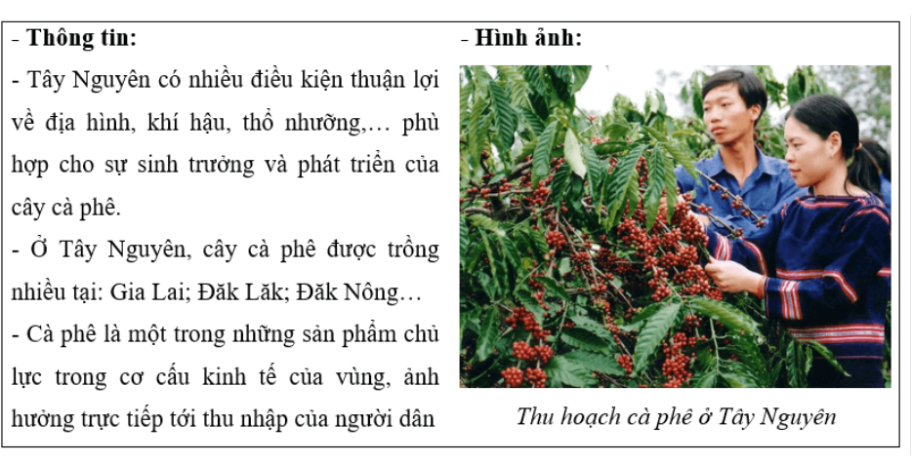
Sưu tầm một số thông tin, hình ảnh về một sản phẩm của cây công nghiệp nổi tiếng ở vùng Tây Nguyên và chia sẻ với các bạn.

